Slide 1
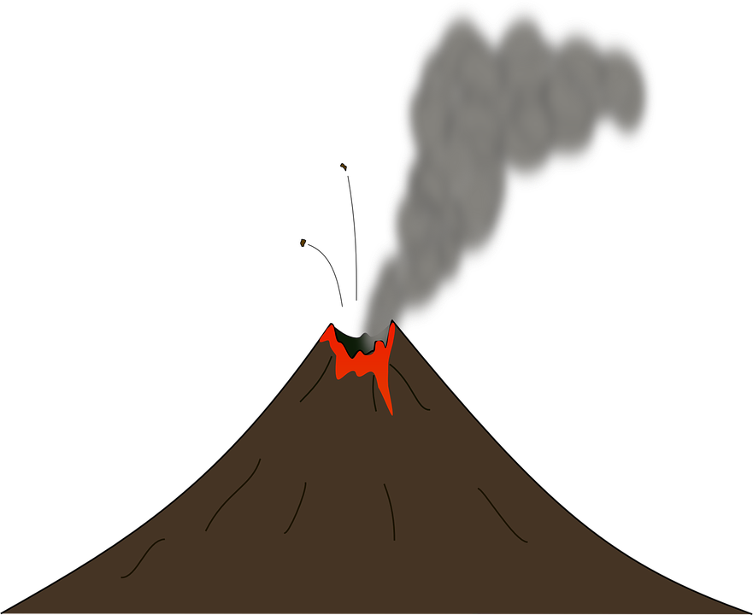
APROVECHAMIENTO TURÍSTICO CULTURAL DE LAS PARROQUIAS QUE CONFORMAN EL CANTÓN BAÑOS
DEPARTAMENTO DE CIENCIAS ECONÓMICAS ADMINISTRATIVAS Y DEL COMERCIO
CARRERA DE INGENIERÍA EN ADMINISTRACIÓN TURÍSTICA Y HOTELERA
AUTORES: DANIEL GUALLICHICO Y FERNANDA TOCTAGUANO
DIRECTOR: MSC. LUIS ERNESTO HUARACA VERA

Slide 2
INTRODUCCIÓN
El patrimonio cultural de una localidad refleja su identidad.
(UNESCO, 2008)

Slide 3
INTRODUCCIÓN
En los últimos años Ecuador ha mostrado importancia sobre los bienes y saberes culturales, al punto de crear organismos encargados de administrar estos bienes y también normativas y leyes para protegerlos.
=
TURISMO

Slide 4
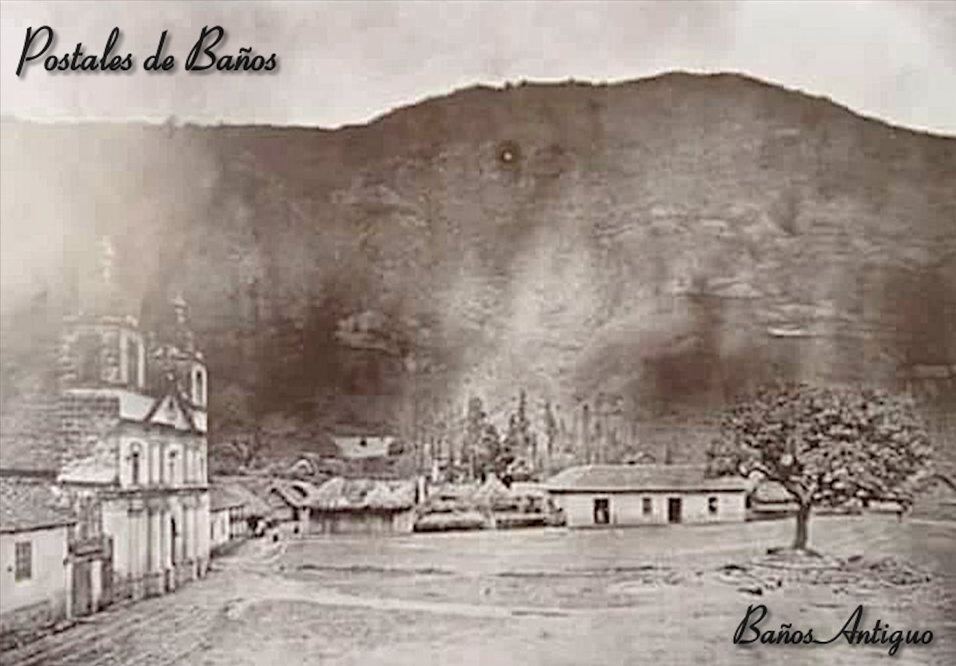
PLANTEAMIENTO DEL PROBLEMA
Las parroquias cuentan con un legado cultural bastante nutrido que se han visto afectadas por el transcurso del tiempo por la falta de conocimiento, pues no existe un registro documentado
El trabajo que hacen los representantes del cantón para ampliar y diversificar la oferta turística en base a los recursos patrimoniales es insuficiente
Vemos la necesidad del aprovechamiento de la cultura como eje de desarrollo local sostenible, y planteamos….

Slide 5
OBJETIVOS DE LA INVESTIGACION

Slide 6
OBJETIVO GENERAL
Estudiar el patrimonio cultural de las parroquias que conformar el Cantón Baños de Agua Santa para su aprovechamiento turístico cultural y desarrollo local sostenible.

Slide 7
OBJETIVOS ESPECIFICOS
1
Fundamentar teóricamente la relación entre desarrollo local, intercambio social, turismo y cultura por medio del análisis bibliográfico
2
Diseñar la metodología de estudio con la finalidad de seleccionar instrumentos para recopilar información sobre el perfil de turista que visita la ciudad de Baños y el conocimiento de la población respecto al patrimonio y recursos culturales que posee
3
Identificar y actualizar la información sobre los bienes y recursos patrimoniales de las parroquias que conforman Baños de Agua Santa para su aprovechamiento turístico cultural.
4
Proponer una ruta cultural inter parroquial para el cantón Baños de Agua Santa para el desarrollo local sostenible.

Slide 8
1. MARCO TEÓRICO

Slide 9
TEORÍAS DE SOPORTE

Slide 10
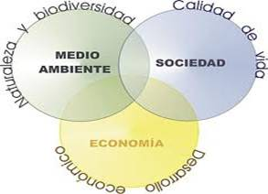
TeorÍa del desarrollo
El turismo dinamiza la economía y aumenta la cadena de producción ya que con la llegada de turistas aumentan los negocios, pero hay que tener muy claro que el crecimiento no es igual a desarrollo.
Actualmente se observa en muchos destinos turísticos que efectivamente, se han vivido etapas de crecimiento económico, pero no de desarrollo.

Slide 11
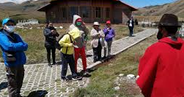
TeorÍa del intercambio social
Con respecto al turismo, el inicio de esta teoría de "intercambio social", se basa en la reciprocidad que implica el intercambio entre los agentes sociales y los recursos locales.
Desde la visión del residente, la razón para iniciar el intercambio es el desarrollo del bienestar social y económico hacia la comunidad, motivo por el cual los habitantes tendrán reacciones positivas.

Slide 12
MARCO REFERENCIAL
Huajuapan cuenta con monumentos, vestigios arqueológicos, gastronomía, folclore y fiestas, los cuales no constan en un registro para identificar cuantas de estas expresiones forman parte de su patrimonio cultural.
En la provincia Entre Ríos de Argentina sus aldeas rurales cuentan con muchas costumbres, tradiciones y bienes sin un levantamiento de información
Viotá, Cundinamarca sufrió un desplazamiento considerable de personas en el 2003 por conflictos de violencia. A pesar de esto se conservó varios bienes patrimoniales.
Ecuador cuenta con un abundante patrimonio cultural. Gran parte de estos bienes después de un levantamiento de información minucioso están registrados en el Sistema de Información del Patrimonio Cultural Ecuatoriano

Slide 13
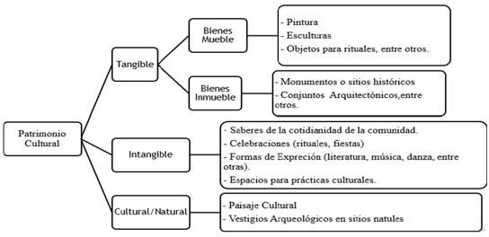
MARCO CONCEPTUAL
- PATRIMONIO CULTURAL
Son todas las expresiones y manifestaciones simbólicas e históricas divididas en bienes patrimoniales tangibles e intangibles (Sandoval, PATRIMONIO CULTURAL Y TURISMO EN EL ECUADOR, 2017).
- CULTURA
Son creencias, valores, objetos concretos y comportamientos que representa a un grupo determinado de individuos, los cuales son producto de su diario vivir en una época determinada (Portugal, 2007).
- PATRIMONIO CULTURAL INMATERIAL
También conocido como inmaterial son las costumbres de un pueblo o zona geográfica determinada. Es lo que no se puede tocar pero se puede observar, escuchar y hasta comerlo (Molina, 2018).
- PATRIMONIO CULTURAL MATERIAL
Es el patrimonio que puede ser observado o tocado como objetos, monumentos, muebles, edificios, grutas, entre otros (Ministerio de cultura y patrimonio, 2014).

Slide 14
2. DIAGNOSTICO SITUACIONAL

Slide 15
METODOLOGÍA
ENFOQUE DE INVESTIGACIÓN
Mixto
TIPO DE INVESTIGACIÓN
No experimental
INTRUMENTOS RECOLECCIÓN DE DATOS
Observación
Encuesta
entrevista

Slide 16
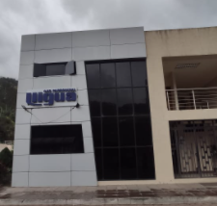
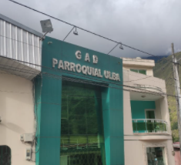
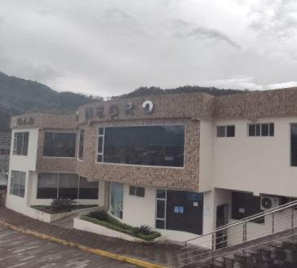
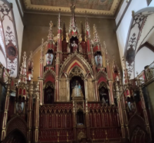
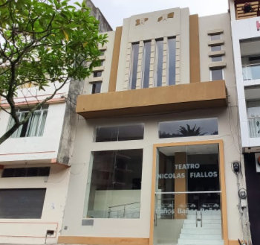
OBSERVACIÓN
En cada visita de campo realizada a la zona de estudio

Slide 17
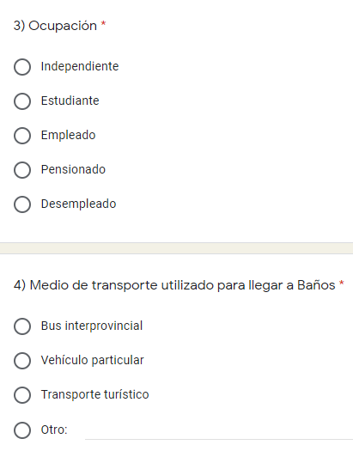
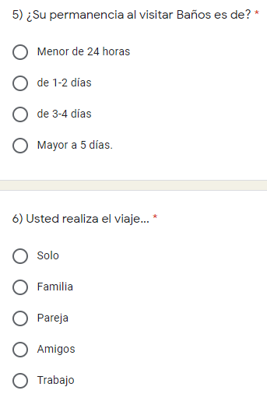
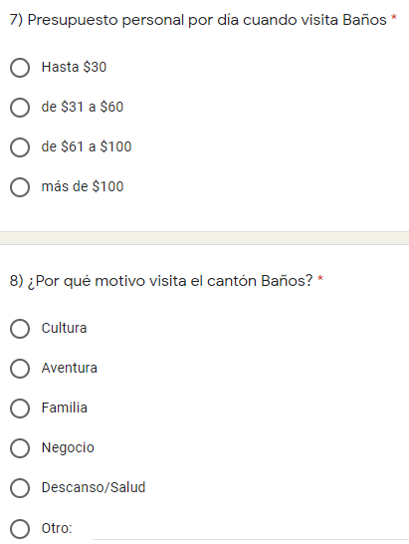
ENCUESTA
Por la emergencia sanitaria a nivel mundial la encuesta fue respondida en una Tablet, mediante un formulario de Google.

Slide 18
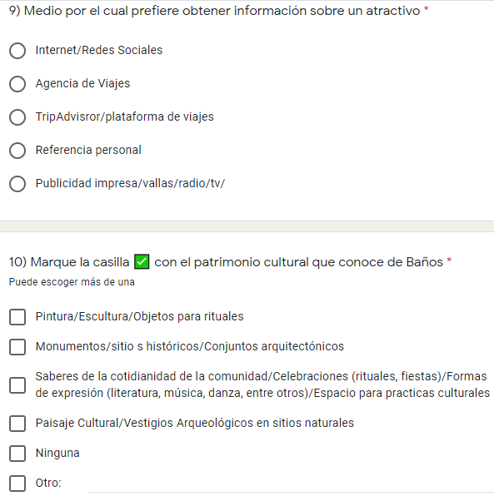
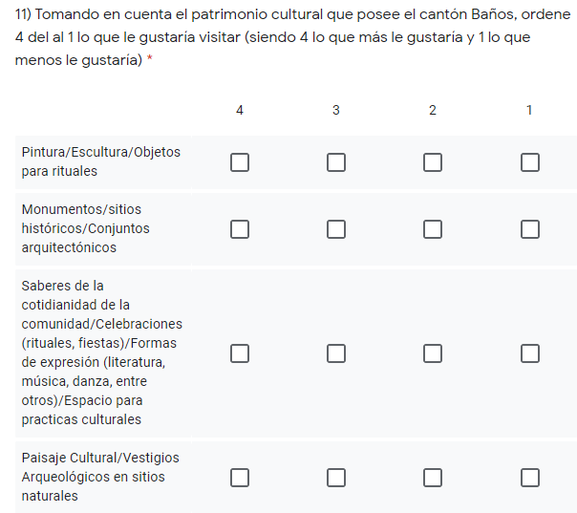
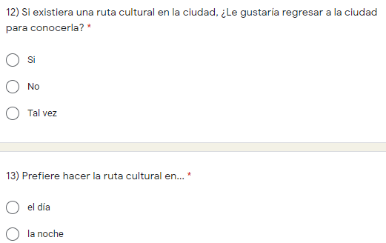
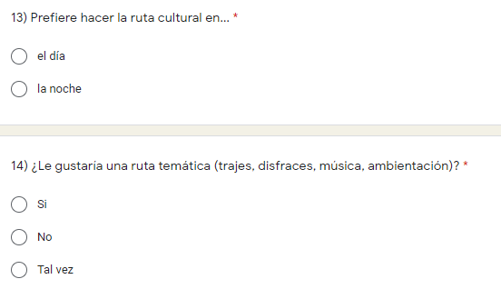
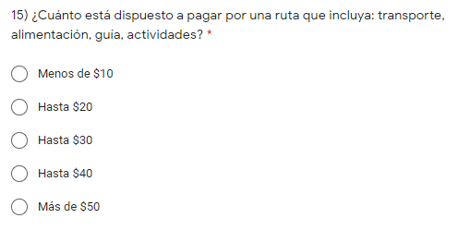

Slide 19
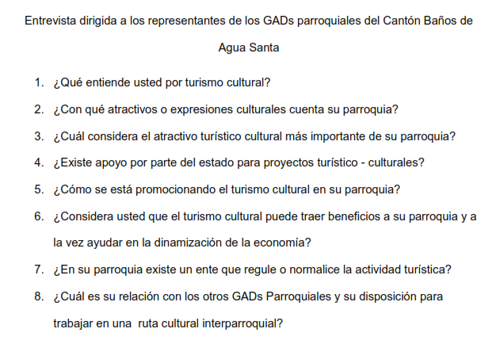
ENTREVISTA
Con la finalidad de realizar un levantamiento de información en lo que respecta a lo turístico cultural y conocer sobre la viabilidad para trabajar en conjunto con otras parroquias para la creación de ruta cultural

Slide 20
POBLACION
MUESTRA
Población infinita ya que el universo es de más de 100.000 personas
490444
$$n=\frac{Z^{2}∗P∗Q}{E^{2}}$$
Z P Q E N | Grado de confiabilidad Probabilidad de Aceptación Probabilidad de rechazo Error máximo permisible Tamaño de la muestra | 1.65 80% 20% 6% 121

Slide 21
MACROENTORNO
En la provincia de Tungurahua 313.018 habitantes pertenecen a la Población Económicamente Activa.
La rama de actividades con mayor número de involucrados es la de Agricultura, ganadería, silvicultura y pesca (27,61%)
La provincia se destaca a nivel nacional por las facilidades y óptimas condiciones para su desarrollo,
Manufactureras (19,04%) donde sobresale la producción de jeans, zapatos y trabajos en cuero,
Comercio al por mayor y menor (16,88%). Estas tres actividades equivalen al 63,53% de la PEA (Dirección de Planificación H. Gobierno Provincial de Tungurahua, 2019).

Slide 22
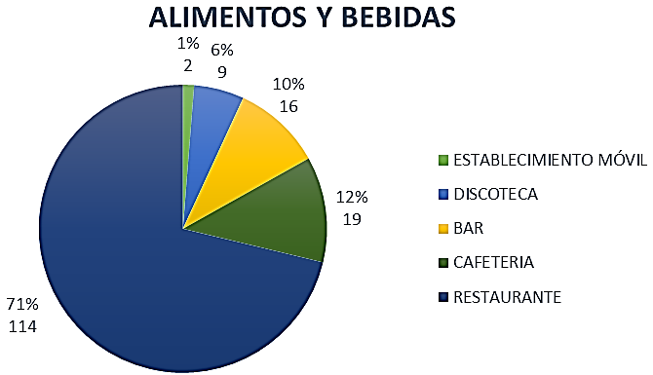
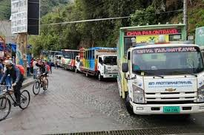
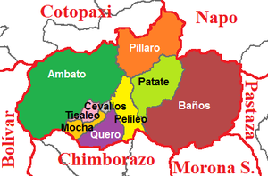
MICROENTORNO
- En la ciudad están funcionando 95 empresas que brindan el servicio de Operación e Intermediación Turística.
- Existen 6 empresas que brindan el servicio de transporte turístico
- Recreación: Aguas termales

Slide 23
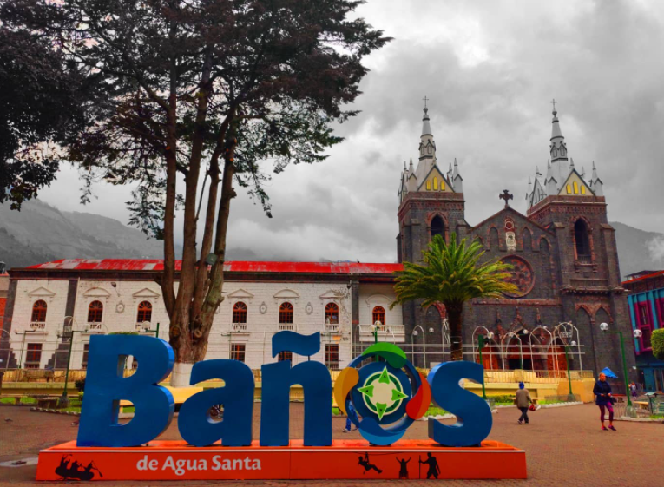
PRODUCTO

Slide 24
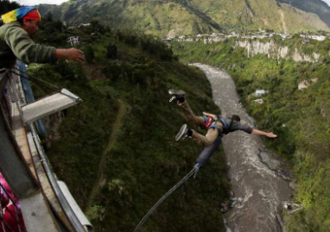
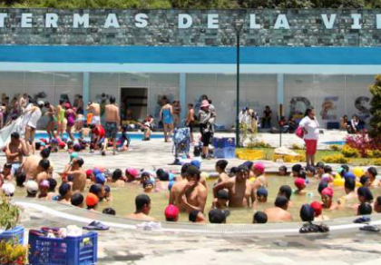
DEMANDA
OFERTA
- Baños de Agua Santa posee una alta demanda turística a nivel nacional
- 4to destino turístico preferido por turistas nacionales y extranjero,
- Demanda anual de 490.444 turistas que pernoctan en la ciudad
- Un domingo normal recibe alrededor de 2.087 turistas y esta cifra se triplica en feriados,
- Los datos no consideran a visitantes que disfrutan de los atractivos de la ciudad sin pernoctar considerándolos anual llega al 1 millón de personas (MINTUR, 2018).
Cuenta con aproximadamente 101 atractivos, con rasgos únicos:
gastronomía típica
aguas termales
deportes extremos
Artesanía
Zoológico San Martin
la Basílica
Pailón del Diablo
Ruta de las cascadas
parques temáticos
parques nacionales como el Sangay y Llanganates,
Proceso eruptivo del volcán Tungurahua
Corredor Ecológico “Regalo para la Tierra

Slide 25
RESULTADOS
- La mayoría de visitantes viaja con familia y amigos. Vienen por aventura, diversión además de descanso y salud.
- Los visitantes en su gran mayoría prefieren quedarse dos días
- Se ha constatado que la ciudad cada vez está ampliando su oferta turística nocturna
- Los turistas antes de viajar prefieren buscar información de un atractivo por medio de redes sociales.
- Se sabe que un 95% de los turistas conocen parte del patrimonio cultural que poseen las parroquias del cantón y se sienten motivados por regresar nuevamente a la ciudad en caso de existir alguna ruta cultural
- En caso de existir alguna ruta, los visitantes estarían dispuestos a pagar alrededor de $20 si este incluye transporte, ingreso a las atracciones, alimentación y un guía que les brinde un servicio personalizado y les cuente sobre la historia oculta del sector que visite.

Slide 26
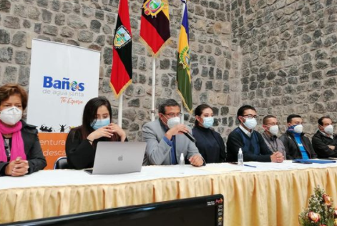
- Existe un patrimonio cultural que no ha sido explotado y poca información oficial debido a la escaza importancia que se le ha dado por parte de las autoridades.
- Hasta la fecha, no han considerado a su patrimonio como un potencial turístico.
- Las autoridades conocen sus raíces, tradiciones, y saberes que han sido transmitidos de generación en generación.
- Estarían gustosos de apoyar la parte cultural si existiera un proyecto viable.
- Los GADs tienes buena relación y están listos para trabajar en equipo
- Cada GAD cuenta con presupuesto
RESULTADOS

Slide 27
3. PROPUESTA

Slide 28
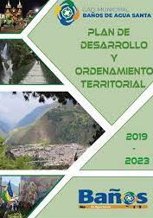
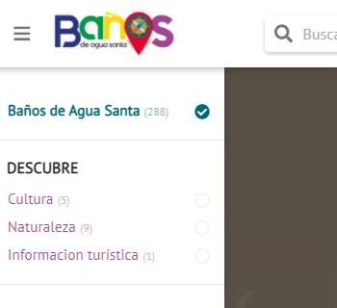
PROPUESTA 1
Identificar y actualizar la información sobre los bienes patrimoniales del cantón Baños.
Para la recopilación de información cultural se utilizó:
- Sistema de Información del Patrimonio Cultural Ecuatoriano (SIPCE)
- Guía de turismo online Baños de Agua Santa
- PDOT 2020
- Paginas oficiales de cada GAD
Información verificada con el estudio de campo, entrevista y observación de cada uno de los elementos mencionados, además incluye el aporte de la investigación para algunas parroquias.

Slide 29
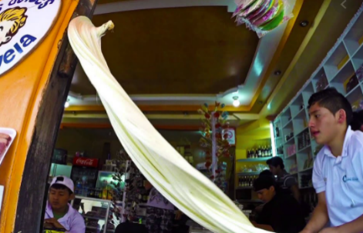
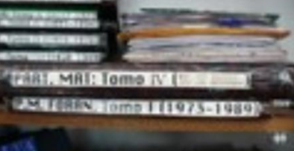
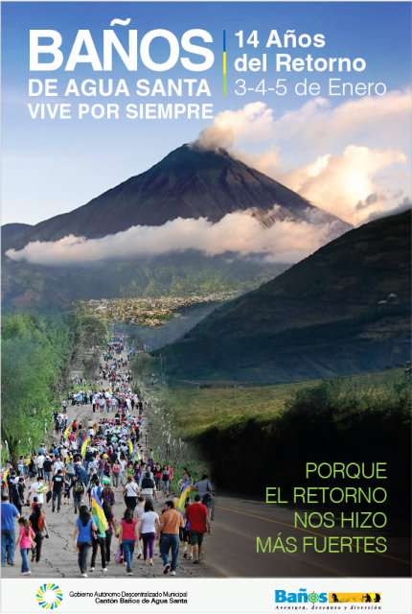
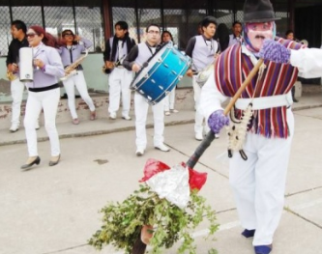
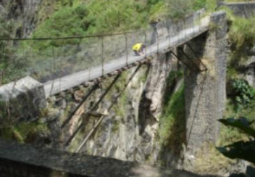
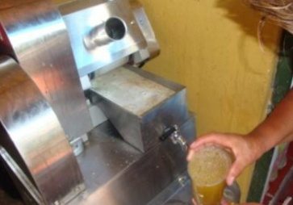
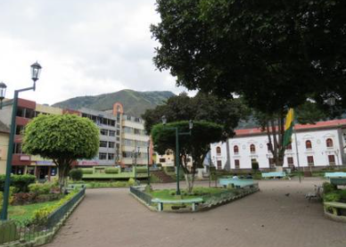
BAÑOS DE AGUA SANTA
Dentro de la investigación, una de las principales fuentes de datos fue el SIPCE, dentro del registro y posterior verificación en el estudio de campo se pudo constatar que la parroquia Baños de Agua Santa posee un total de 53 elementos registrados y catalogados como patrimonio cultural.

Slide 30
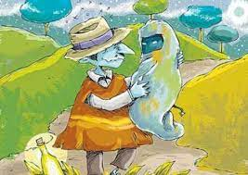
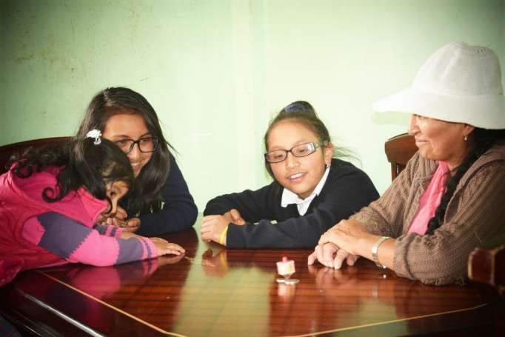
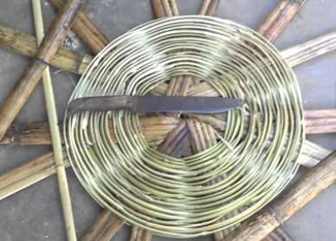
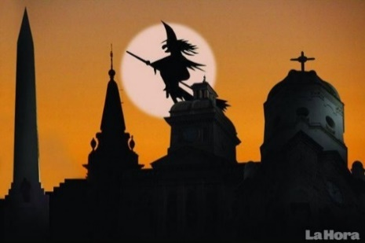
LLIGUA
En el registro SIPCE, Lligua cuenta con un legado cultural, de 11 elementos, siendo la más representativa para la parroquia y aún vigente la Fiesta de la Virgen de Agua Santa, pues eminentemente la parroquia es devota pues dicen los pobladores le deben bastante a la virgen por protegerlos del volcán.

Slide 31
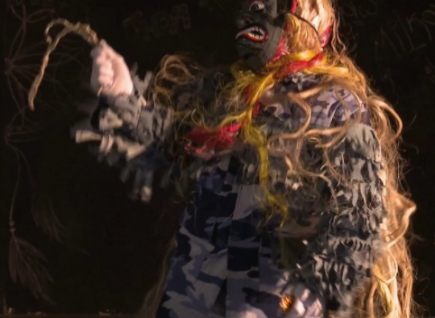
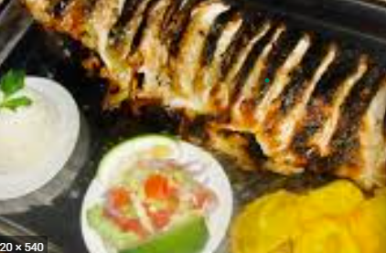
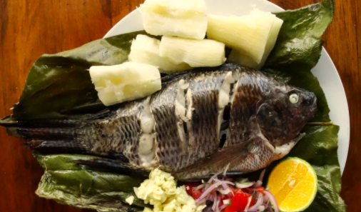
RIO NEGRO
De acuerdo al registro del SIPCE, la parroquia cuenta con 7 elementos patrimoniales. En la categoría de saberes ancestrales se encuentran 2 preparaciones típicas de la zona, como el de la trucha frita y el maito, platos que le han dado prestigio a la parroquia y atrae a una gran cantidad de turistas. También hay 5 puentes catalogados como patrimonio en la parroquia que han servido como nexo de comunicación y han sobrevivido a siniestros naturales como terremotos.

Slide 32
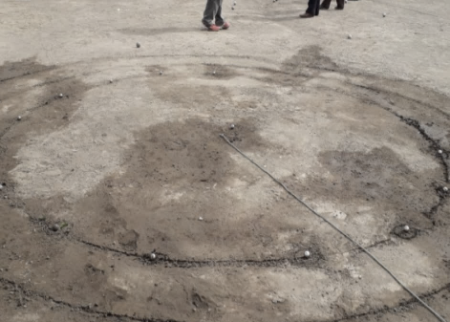
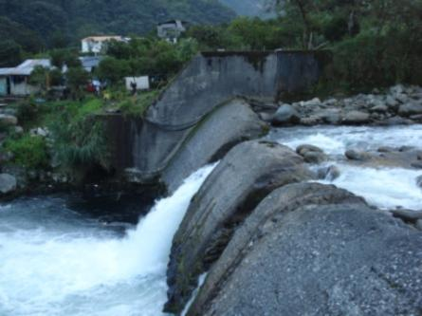
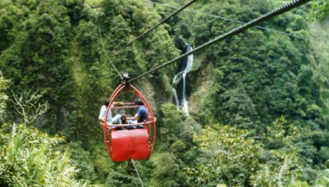
RIO VERDE
En el registro del SIPCE consta registrado 4 elementos patrimoniales, tales como los vestigios de lo que iba a ser la primera hidroeléctrica del país, pero que finalmente por una mala administración no se concretó, también se halla un puente que ha resistido deslaves e inundaciones, una vivienda que aún se mantiene en pie y es el domicilio de sus moradores y una cruz que brinda protección al caserío de San Francisco.

Slide 33
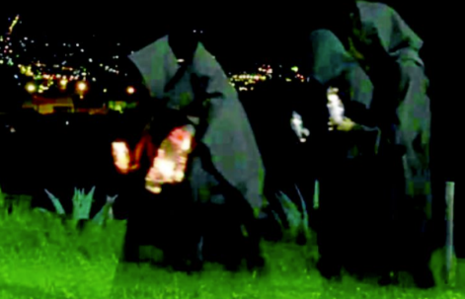
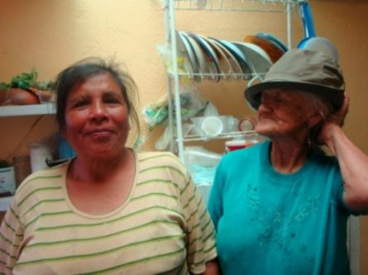
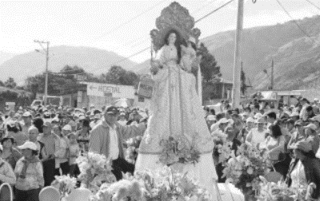
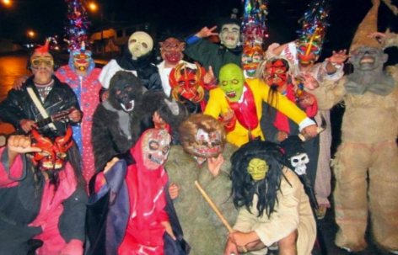
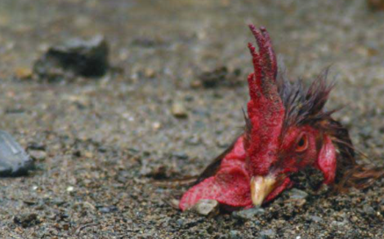
ULBA
En el registro del SIPCE constan 14 elementos patrimoniales. Existe 1 juego tradicional como el del gallo enterrado, 2 fiestas en honor a la virgen, la primera respecto al milagro de cese de erupción del volcán y la segunda del milagro de la aparición de agua en época de sequía. Otro elemento importante es el saber ancestral de la medicina para el colerín, conocimiento perteneciente a una familia. También existe el registro del túnel de Ulba como bien patrimonial, pues su legado histórico no debe ser olvidado.

Slide 34
PROPUESTA 2
Ruta cultural interparroquial
- Para el aprovechamiento del patrimonio del cantón se propone la elaboración de 2 rutas culturales una en el día y otra en la noche,
- Se utilizará recursos aún no explotados
- Cada ruta contará con su respectivo nombre, slogan, imagotipo, mapa de ruta, recursos existentes, recursos a crear y su respectiva inversión tentativa.
- Por último, se propone una estrategia de difusión utilizando los medios de comunicación ya existentes en cada GAD parroquial y en el GAD Cantonal.

Slide 35
RUTA EN LA NOCHE
- Nombre: reVive Baños de Agua Santa.
- Slogan: “el pasado, es hoy”
- Imagotipo:
Descripción:
- Atraviesa las parroquias Baños y Lligua en la noche.
- Consta con un mapa en el cual se puede evidenciar que está dividida en 5 puntos.
- Se plantea realizar la ruta en la noche ya que, existe una elevada demanda de turistas en este horario y porque las actividades a realizar se prestan para hacerlo.
- La pandemia a provocado innovación

Slide 37
INVERSIÓN 11200,00

Slide 38
RUTA EN EL DIA
- Nombre: reDescubriendo Baños de Agua Santa.
- Slogan: “Porque Baños Vive”
- Imagotipo:
Descripción:
- Atraviesa las parroquias Ulba, Rio Negro y Rio Verde, las cuales relativamente se encuentran juntas, para conocer lo más representativo de su patrimonio cultural.
-Consta con un mapa en el cual se puede evidenciar que está dividida en 9 puntos.
- Se plantea realizar en el día para disfrutar de la cultura junto a la naturaleza

Slide 40
INVERSIÓN $10550,00

Slide 41
DIFUSIÓN

Slide 42
CONCLUSIONES Y RECOMENDACIONES

Slide 43
CONCLUSIONES
1
La investigación se basó en la teoría del desarrollo local que, desde la perspectiva del turismo muestra los beneficios que aporta a esta actividad económica. También se estudió la teoría del intercambio social, que demuestra que cada intercambio entre 2 o más personas contrae algún beneficio (prácticamente es lo que genera el turismo), pero antes de ejecutar una estrategia se debe realizar el análisis de situación actual ya que muchas veces ni la misma comunidad sabe lo que tiene.
Se constató que los turistas vienen a la ciudad para disfrutar de las actividades en la naturaleza y de existir una ruta cultural estarían interesados en regresar, respecto a la población, en las zonas rurales no olvidan las leyendas que contaban sus antepasados y peor aún la historia de cómo era la vida en épocas pasadas.
Para identificar y actualizar la información se utilizó el registro del SISPCE, PDOT, noticias y paginas oficiales, posteriormente la información fue verificada en el estudio de campo mediante la observación y dialogo con la localidad, como resultado de los testimonios salió nueva información sobre la cotidianidad de la población, saberes, leyendas y sucesos importantes que sucedieron en el cantón, además se eliminó algunos elementos patrimoniales pues con el paso de los años dejaron de existir.
La ruta cultural interparroquial consta de una ruta en el día y otra en la noche. La propuesta abarca la creación de puntos estratégicos donde el turista sin necesidad contratar servicios externos pueda recorrerlo a su manera, tal como sucede con la ruta de las cascadas, donde el visitante puede ir y hacer el trayecto. Para la ejecución es necesario invertir, ya que se plantea construir monumentos y poner carteles/placas informativas respecto a una historia, leyenda o suceso importante de la localidad.
2
3
4

Slide 44
RECOMENDACIONES
En esta investigación surgió la problemática de que los recursos de mayor potencial turístico cultural de las parroquias son intangibles y no existen estudios que contribuyan a fortalecer este recurso, motivo por el cual se sugiere a la Universidad de las Fuerzas Armadas ESPE y otras instituciones educativas profundizar sobre como explotar de manera sustentable los recursos y patrimonio cultural intangible.
Debido a la situación de la pandemia de Covid19 fue difícil hacer el estudio de campo, muchos atractivos estaban cerrados, y el más importante de la ciudad a nivel cultural como la Basílica de Baños no permitía el ingreso a sus instalaciones de lunes a viernes incluso por temas académicos, razón por la que se recomienda abrir estos espacios para temas de investigación con las de bioseguridad.
Al momento de recopilar información sobre el proceso de retorno a Baños la población demostró temor y angustia para contar lo sucedido, consideramos que estos relatos marcaron un hito importante en la historia y se puede volver a repetir, conocer sobre nuestro pasado nos ayuda a tomar acertadas decisiones en el futuro, motivo por el cual se propone a los GADs parroquiales de Baños recopilar esta información para que no se pierda e incluso en la medida de lo posible crear un espacio donde se exhiba estas memorias.
Respecto a la propuesta planteada se invita no solo a los GADs parroquiales sino también a la comunidad baneña revisar esta investigación y sacar beneficio a lo que hoy es información, pero mañana ya puede ser atractivo y con mucha determinación y trabajo un importante atractivo turístico de la ciudad, son muchas las propuestas que se pueden plantear en base a la indagación expuesta, pero se necesita de inversión y sobre todo apoyo.
1
2
3
4

Slide 45
GRACIAS !!

